Slide 1
第十章 面向对象 （2）

Slide 2
第十章内容概要
面向对象方法学概述
UML基础
面向对象的需求提取
面向对象分析
面向对象设计的准则
启发规则
软件重用
面向对象系统设计
面向对象对象设计
★

Slide 3
Use Case
Use Case的引出（Why Use Case？）
了解需求→分析典型用例→ 不自觉、随意、潦草→ Jacobson提出Use Case分析法→ OO技术进入第二代；
Use Case是什么：
本质上，一个Use Case是用户与计算机之间为达到某个目的的一次典型交互作用；
作为结果，Use Case代表的是系统的一个完整功能。

Slide 4
Use Case
Actor：
Actor是与系统交互的外部实体；
Actor是具有构造型<<Actor>>的类，所以谈论Actor时考虑的是其角色，而非角色的实例；
Use Case总是由Actor启动的；
Actor与Use Case间是多对多的关系。

Slide 5
Use Case
Actor有助于获取Use Case
先找出各Actor，再通过他们得到Use Case。
处理Actor与Use Case的关系
一般不必过分关注Actor的细节；
若需对系统分析优化，应了解Actor细节；
对每个用户，提供一张Actor列表，指明其可以扮演的角色，即可以执行的Use Case，有助于协调需求冲突、制定安全策略。

Slide 6
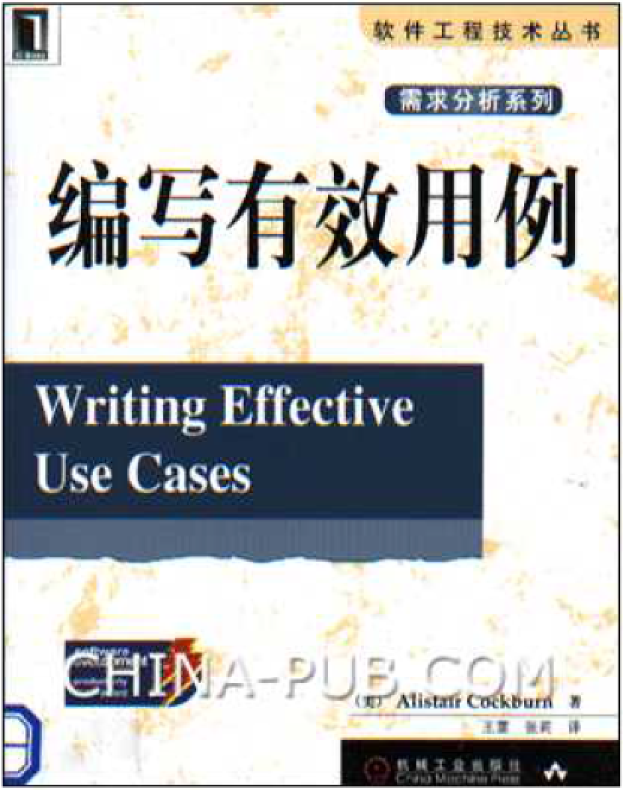
Alistair Cockburn. Writing Effective Use Cases. 机械工业出版社
荣获2001年度美国“软件开发”杂志的Productivity Award奖。

Slide 7
目标都是由子目标、子子目标组成
我希望得到这份销售合同。为了达到目的，我必须要请经理出去吃饭。为了请经理吃饭。我必须获得一些现金。为了获得现金，我必须从这台ATM中取钱。为了从ATM中取钱，我必须让它接受我的身份验证。为了让ATM接受我的身份验证，我必须让它读取我的ATM卡。为了让ATM读取我的ATM卡，我必须找到插卡孔。
我想找到Tab键，这样我就能将光标置于地址域内，这样我就能输入我的地址信息，这样我就能将我的个人信息输入到报价软件中，这样我就能得到报价，这样我就能买到一张汽车保险单，这样我就能使我的车获得驾驶许可，这样我就能开车了。

Slide 8
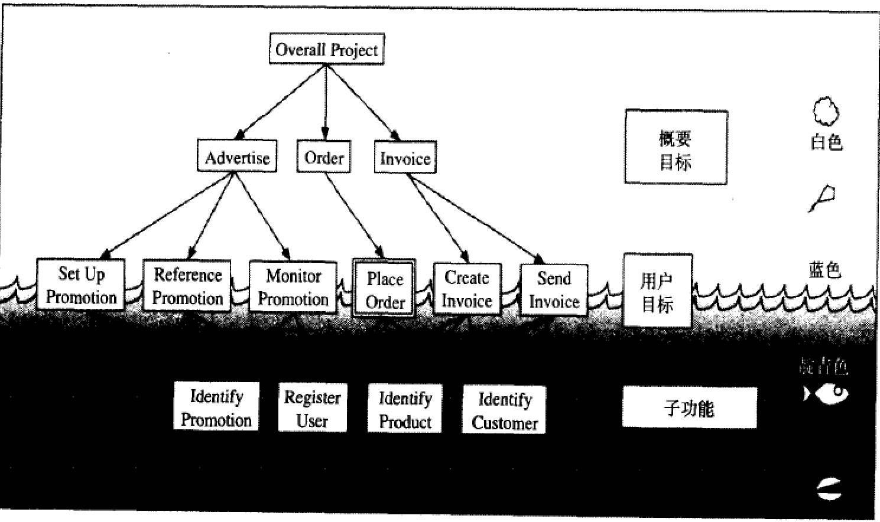
用例层次：
概要目标（白色、云朵、风筝）
用户目标（蓝色、海平面）
子功能（靛青色/黑色，海平面以下，鱼、蛤）

Slide 9

用户目标（蓝色，海平面 ）
用户目标（user goal），它是主参与者努力使工作得以完成的目标，或是用户使用系统的目标，相当于业务过程中的“基本业务过程”。
“这个操作执行完以后，主参与者会高兴地离开吗？”
“做完这件事之后，我能获得工间休息？”
多数情况下，用户目标应通过一人、一次处理完成测试（2~20分钟）
用户目标是需要被编写的重要目标，系统的价值体现在其对用户目标的支持上。

Slide 10

概要层次（白色，云朵 ， 风筝 ）
概要层次目标（summary-level goal）包含多个用户目标，其有三方面的功能：
显示用户目标运行的语境
显示相关目标的生命周期顺序
为低层用例（包括白色用例和蓝色用例）提供一个目录表
概要用例通常要执行几个小时、几天、几个星期、几个月、甚至几年。

Slide 11


子功能（靛青色/黑色，海平面以下， 鱼 /蛤 ）
子功能层次（subfunction-level goal）目标是指那些在实现用户目标时可能会被用到的目标。
只有在迫不得已时才把它们包含进来——可能是因为可读性方面的考虑，或因为有许多其他目标用到它们。
“找到一个产品”、“找到一个客户”、“保存为一个文件”等
努力找到更高层的目标：
主参与者真正想要的是什么？
参与者为什么要做这件事？

Slide 12
Use Case
Use Case的描述：
Use Case的名字：唯一标识
参与的Actor(s)：标出其中的主动Actor
入口条件：Use Case启动前需要的条件
事件流：Use Case的动作序列
出口条件：完成后应满足的条件
特殊需求：非功能性需求

Slide 13
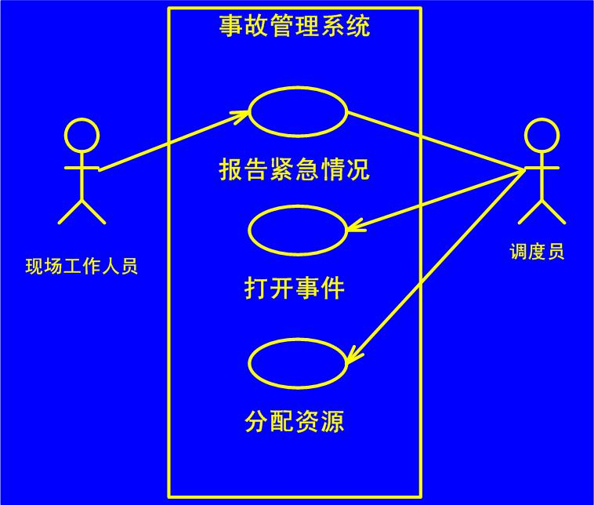
事故管理系统Use Case图示例：

Slide 15
场景（Scenario）：
场景是Use Case的真实例子；
场景通过举例说明情况，帮助理解问题域，进而归纳Use Case；
具体执行一次Use Case，得到一个场景；
场景重在可理解性，Use Case重在完整性。
场景示例：
注意：场景是Use Case的实例，因此其名字带有下划线（对象）

Slide 17
Use Case间的关系：包含、扩展、泛化
包含：两个Use Case，如果其中一个在其事件流中包含了另一个，那么它们间就有包含关系。
扩展：将常规动作放在一个基本Use Case中，将非常规动作放在其扩展Use Case中。
泛化：对一般性Use Case做特殊化、细化。
包含与扩展的区别

Slide 18
Use Case
Use Case的获取分两步：
要获取Actor，请对用户／客户提问：
谁使用系统的主要功能（Primary Actor）？
谁需要系统支持他们的日常工作？
谁来维护、管理系统（Secondary Actor）？
系统需要控制哪些硬件？
系统需要与其他哪些系统交互？
对系统产生的结果感兴趣的是哪些人或事物？

Slide 19
Use Case
要获取Use Case，请对Actor提问：
Actor要做的是什么、要求系统提供哪些功能？
Actor需要读、产生、删除、修改或存储系统中的信息有哪些类型？
必须提醒Actor的系统事件有哪些？
Actor必须提醒系统的事件有哪些？怎样把这些事件表示成Use Case中的功能？

Slide 20
Use Case
还可以考虑两个问题：
系统需要何种输入输出？它们从哪里来往哪里去？
现存的系统究竟有什么主要问题，以至于要换掉它？
若直接总结Use Case有困难，用场景帮忙：
基于场景和Use Case的需求提取：现实场景→想象场景→快速、小型原型→系统描述→ Use Case形式的需求定义。

Slide 21
基于Use Case的需求提取活动
确定Actor
（确定场景）
确定Use Case
改进Use Case：错误、异常→ 全面完整
确定Use Cases间的关系：减少复杂性
确定参与对象：从Use Case迈向对象
确定非功能性需求

Slide 22
用例图构建过程示例：POST系统
销售点终端（Point-Of-Sale Terminal，POST）系统
是一个计算机自动化系统
用来记录商品销售信息
处理客户的支付信息
客户可以使用现金、信用卡、支票等多种支付手段
主要用于零售的百货商店
包括计算机和条形码扫描仪等硬件设备和系统运行软件
……

Slide 23
识别参与者-1
谁使用系统的主要功能
出纳员Cashier
谁改变系统的数据
出纳员Cashier
谁从系统获取信息
出纳员Cashier，顾客Customer，系统管理员SystemAdmin
谁需要系统的支持以完成日常工作任务
出纳员Cashier，系统管理员SystemAdmin

Slide 24
识别参与者-2
谁负责日常维护、管理并保证系统正常运行
系统管理员SystemAdmin
系统需要应付（处理）那些硬设备
无
系统需要和那些外部系统交互
可与库存系统Inventory、信用卡系统CardProcessingCompany、支票处理系统CheckProcessingCompany等交互
谁(或什么)对系统运行产生的结果(值)感兴趣
出纳员Cashier，顾客Customer

Slide 25
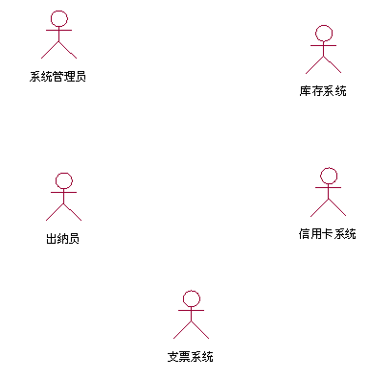
候选参与者

Slide 26
获取用例
要获取用例，请对Actor提问：
Actor要做的是什么、要求系统提供哪些功能？
Actor需要读、产生、删除、修改或存储系统中的信息有哪些类型？
必须提醒Actor的系统事件有哪些？
Actor必须提醒系统的事件有哪些？怎样把这些事件表示成Use Case中的功能？

Slide 27
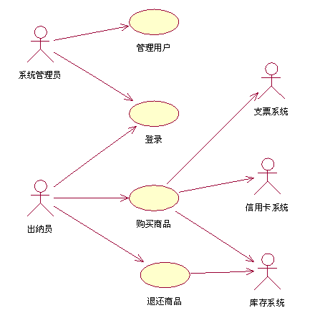
识别用例：POST

Slide 28
重构后的用例图：POST
Notes:
是include还是extend

Slide 29
确定参与对象
确定每个Use Case的参与对象；
参与对象对应于问题空间的主要概念→形成术语表；
参与对象的确定产生了最初的分析模型：
对象的描述、属性可由用户评审；
作为整个分析模型与用户／客户衔接的部分，通常不会用完整的分析模型“烦恼”用户。

Slide 30
确定参与对象的试探法
开发人员或用户为理解Use Case所必须阐明的术语；
Use Case中的常用名词（如，事件）；
系统需要跟踪的现实世界实体（如，现场工作人员、资源）；
系统需要跟踪的现实世界过程（如，紧急操作计划）；
Use Case本身（如，报告紧急情况）；
数据来源或数据接受器（如，打印机）；
接口产品（如，工作站）；
总要使用的应用域的术语。

Slide 31
确定参与对象示例
针对前面举例的事故管理系统中的“报告紧急情况”用例，最初可能确定出以下参与对象：
调度员、紧急情况报告、现场工作人员、事件
报告紧急情况用例的参与对象见下表：

Slide 33
第十章内容概要
面向对象方法学概述
UML基础
面向对象的需求提取
面向对象分析
面向对象设计的准则
启发规则
软件重用
面向对象系统设计
面向对象对象设计
★

Slide 34
从需求提取到分析
需求提取→Use Case和场景形式的需求说明→细化描述、规范和形式化→形成分析模型。
分析模型要：准确、完整、一致、可检验。它其实对应着传统的需求规约文档，但同时它也包含系统高层设计的起始部分。

Slide 35
分析概述
分析模型包括：
功能模型：Use Case图表示
对象模型：类图、对象图表示
动态模型：顺序图、状态图表示
分析的活动：
提取“分析类”（也叫“分析对象”）；
转述Use Case或场景；
整理“分析类”；

Slide 36
“分析类”的含义
“分析类”是概念层的内容，从它们可捕获系统对象模型的雏形；
“分析类”相当粗略，不要往其中添加技术细节。

Slide 37
“分析类”的划分
划分原则：要尽量减小需求变化的影响——“高内聚、低耦合”。
实体类：系统要记录和维护的信息；
边界类：系统和外部要素间交互的边界；
控制类：Use Case中行为的协调；

Slide 38

“分析类”的表示
可以用构造型表示：
<<entity>>、<<boundary>>、<<control>>；
对应的图示表示：

Slide 39
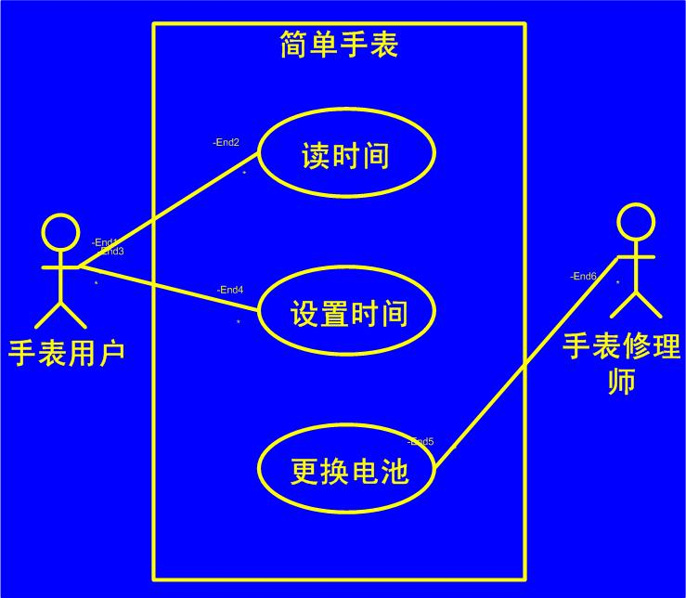
“分析类”的例子
如简单手表例子中：
时、分、秒是实体类；
按钮和液晶屏是边界类；
改变日期是控制类，代表通过组合按钮改变时间的活动；

Slide 40
实体类的含义
实体类描述必须存储的信息，以及与这些信息直接相关的操作；
实体类与系统外部环境以及特定Use Case的控制逻辑要弱耦合。

Slide 41
边界类的含义
边界类描述系统外部环境与内部运作之间的交互；
主要负责内容的翻译、形式的转换，并表达相应结果；
边界类把系统其他部分（实体类、控制类）与外部环境隔离；
注意这是概念层，不是要做具体界面。

Slide 42
控制类的含义
控制类描述一个Use Case特有的事件流中的控制行为，起协调人作用；
控制类把Use Case特有的行为与系统其他部分（实体类、边界类）隔离开来；
实体类和边界类有可能跨越多个Use Case。

Slide 43
提取“分析类”
实体类：从参与对象中选取。
边界类：通常一个Actor与Use Case之间的通信关联对应一个边界类。
控制类：通常一个Use Case对应一个控制类。

Slide 44
标识实体对象的试探法
为理解Use Case，开发人员或用户需要阐明的术语；
Use Case中反复出现的名词（如，事件）；
系统需要一直跟踪的现实世界的实体（如，现场工作人员、资源）；
系统需要一直跟踪的现实世界的活动（如，紧急操作计划）；
Use Case本身（如，报告紧急情况）数据源点或终点（如，打印机）；
总是使用的用户术语。

Slide 45
针对前面举例的事故管理系统中的“报告紧急情况”用例，在进行第一次检查时，通过使用领域知识以及与用户交流，可能标识出以下实体对象：
调度员、现场工作人员、紧急情况报告、事件
注意：紧急情况报告这个名字并没有在该用例中直接提到，但用例第3步出现了“现场工作人员提交的信息”这样的语句。与客户讨论后，发现这个信息通常是用来指紧急情况报告，于是决定把相应对象命名为“紧急情况报告”。
报告紧急情况用例的实体对象见下表：

Slide 46
调度员 | 管理事件的警官。调度员创建、记录并关闭事件，从而对紧急情况报告和其他与现场工作人员的交流做出响应。调度员由证件号标识
现场工作人员 | 执勤的警官或消防员。一名现场工作人员一次最多只能分配给一个事件，现场工作人员由证件号标识
紧急情况报告 | 关于一个事件的最初报告从一个现场工作人员提交给一个调度员。紧急情况报告通常引发调度员对一个事件的创建。一个紧急情况报告由以下部分组成：紧急等级、类型（火灾、道路事故或其他），发生位置以及描述
事件 | 要求现场工作人员注意的情况。一个事件可能由系统内的现场工作人员报告，也可能由系统外的任何人报告。一个事件由以下部分组成：一个描述、响应、状态（打开、关闭、记录）、位置、现场工作人员的数量

Slide 47
标识边界对象的试探法
确定用户需要将数据输入系统的窗口或表格（如，紧急情况报告表单，报告紧急情况按钮）；
确定系统对用户的响应或消息（如，确认通知）；
不要用边界对象对界面的可视方面建模（用户模型更适于做这件事）；
总是使用用户的术语而不是实现技术的术语来描述界面。

Slide 48
一个用例中，每个Actor至少与一个边界对象进行交互；
边界对象从Actor收集信息，并将这些信息存入一张与接口无关的表格，该表格可被实体对象或控制对象使用；
注意，系统对用户的响应或消息是一类边界对象；
报告紧急情况用例的边界对象见下表：

Slide 50
注意：事件表单并没有在报告紧急情况用例的某一处明显提及，但可以观察到调度员需要一个接口，用来浏览现场工作人员提交的紧急情况报告，并返回一个答复。因此标识出了这个对象。

Slide 51
标识控制对象的试探法
为每个Use Case标识一个控制对象，如果Use Case比较复杂并且能分解成更短的事件流，则为该Use Case标识多个控制对象；
为Use Case中的每个Actor标识一个控制对象；
一个控制对象的生命周期应该是对应Use Case的范围或一个用户界面的范围。如果很难确定一个控制对象活动的开始和结束，则表明对应的Use Case可能没有一个明确定义的入口和退出条件。

Slide 52
在报告紧急情况用例中，对每个Actor分别设立一个控制对象：对现场工作人员用报告紧急情况控制对象，而对调度员用管理紧急情况控制对象，见下表：

Slide 54
在对报告紧急情况用例建模时，使用实体、边界和控制对象对同一个功能建模。通过从事件流观察角度转移到结构性的观察角度，增加了描述的详细程度，并选择了标准术语来引用问题域和系统的主要实体。
下一步要用报告紧急情况用例和已经给出的对象来构建顺序图，顺序图将用例与对象捆绑在一起，表示用例所描述的行为是怎样在它的参与对象间分布的。

Slide 55
转述Use Case或场景
把文字描述的Use Case表述为UML的交互图。
顺序图：联系Use Case与分析对象。表示Use Case的行为如何在各分析对象间分布。
协作图：“分析对象”间的“连接”关系。

Slide 56
顺序图的试探画法
第一列对应Use Case的主动Actor；
第二列是主动Actor对应的边界对象；
第三列是管理Use Case剩余部分的控制对象；
控制对象由初始化Use Case的边界对象来创建；
边界对象被控制对象创建；
实体对象被控制对象和边界对象访问；
实体对象从不去访问控制对象和边界对象。

Slide 57

典型的顺序图对象布局
顺序图明确了对象的“职责”——应该响应的消息；

Slide 58
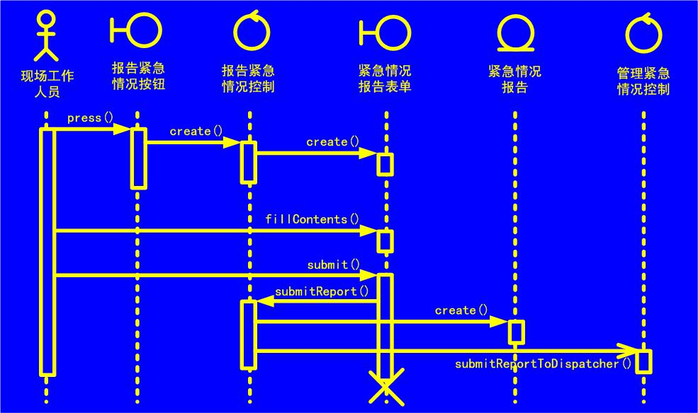
报告紧急情况用例的顺序图（从现场工作站启动）

Slide 59
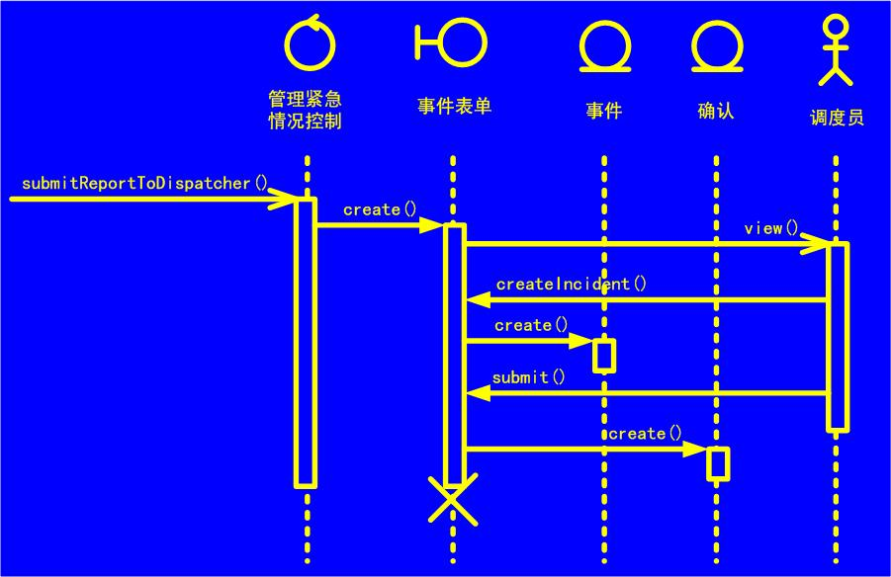
报告紧急情况用例的顺序图（调度站）

Slide 60
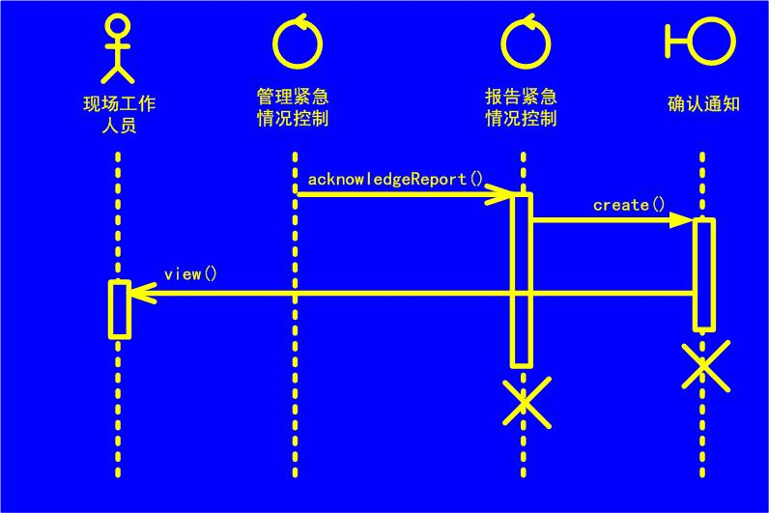
报告紧急情况用例的顺序图（现场工作站上的答复）

Slide 61
在报告紧急情况用例的顺序图（调度站）中，发现了在第一次检查报告紧急情况用例时忘记的实体对象“确认”。这个确认对象与确认通知边界对象不同，它保持与一个确认相关的信息，并在确认通知对象之前创建；
当描述到确认对象时，也会发现最初的报告紧急情况用例是不完整的。它仅提到了确认这回事，并没描述与之相关的信息；
这种情况下，开发人员要向客户／用户了解情况，从而定义需要在确认对象中出现的信息。之后，确认对象被加入到分析模型中，而报告紧急情况用例通过加入这条内容而得到了补充：

Slide 62
新发现的报告紧急情况用例的实体对象：
改进的报告紧急情况用例：
（接下页）

Slide 64
整理“分析类”
根据前面得到的一系列交互图，总结出各“分析类”间的关系，最后得出“参与类图”（View of Participating Classes）。
这个过程主要是确定“分析类”的职责和关联关系。
“职责”是响应“消息”的能力。“消息”被要求者提出，“职责”由响应者承担。

Slide 65
“参与类图”的含义
“职责”和“属性”属于某一个特定的“分析类”。“分析类”之间的关联关系所涉及的范围则不局限于某一个“分析类”。“参与类图”是表述这些关联关系的方式。“参与类图”中包含一组类和它们之间的关系，这组类参与特定用例的动态交互内容，即特定用例的交互图组所反映的内容。
“参与类图”的主要目的是从用例中挖掘出参与类间的关系。

Slide 66
整理“分析类”
“消息”作为单元将Use Case描述的需求场景分解成细小的颗粒：
“消息”本身将映射成为“分析类”的“职责”；
“消息”的传递路径将初步映射为“分析类”之间的关联关系；
这是分析到设计在微观层面的映射；
“分析类”各自的职责和它们之间的关联关系将构成高层设计方案的雏形。

Slide 67
从动态图到静态图
“分析类”的一条职责有可能响应多条消息；
“分析类”间的关联关系有可能为多条消息提供传递路径；
动态图一点一滴地为静态图收集着素材，而静态图则是动态图的综合和结晶；
系统在这个从动态到静态的过程中不断充实；
这种过程一般需要选择某种辅助建模工具软件来支撑，否则不易实用。

Slide 68
确定“分析类”的职责
“职责”是“分析类”实例响应消息并完成特定任务的能力，包括为外部（其他对象）提供必要的服务和维护自身的信息。职责在后续的设计活动中将演化为“设计类”的一个或多个操作。确定“分析类”的职责，主要包括两个动作：

Slide 69
确定“分析类”的职责
第一步，找出“职责”。
鉴于“职责”和“消息”的简明对应关系，转述Use Case或场景的过程既是用“消息”分解和转述需求的过程，也是找出“职责”的过程；
“消息”和“职责”并不是一回事，所谓找出“职责”是根据“消息”的要求定义“职责”，即用“职责”满足“消息”提出的要求；
不需要针对每一条消息定义一个新的职责，很多时候，利用已有的职责即可满足消息的要求；

Slide 70
确定“分析类”的职责
第二步，简要描述“职责”。
为了获得简明的图示，“职责”的名称通常比较简短，“职责”的实例将取代“消息”出现在顺序图或协作图中。建议给“职责”附加简要的文字说明，描述该“职责”可能对应的操作逻辑以及该“职责”被调用之后将返回何种结果。

Slide 71
确定“分析类”间的关联关系
“分析类”之间的关联关系通过参与类图（VOPC）直观地表达出来。确定“分析类”之间的关联关系，主要有两步：
首先，建立VOPC，将所有“参与”该用例的“分析类”添加到该类图中。一般情况下，根据该用例的基本事件流的交互图（协作图），已可获得大部分（甚至是全部）的“参与类”；
然后，确定关联关系。协作图中对象之间的“连接”是VOPC中相应“分析类”之间关联关系的动态表现形式；

Slide 72
确定“分析类”间的关联关系
概念上，特定用例的“参与类图”中，“分析类”之间的完整的关联关系要根据所有事件流中对象间的“连接”加以归纳，这是一个典型的动态向静态映射的过程；
由于多张协作图对确定“分析类”关联关系的贡献在很多时候是重叠的，可以从基本事件流的协作图入手，通过其他事件流的协作图加以验证和补充；
如果基本事件流的协作图中涵盖了所有参与类的实例，那么VOPC在外观上与该协作图相似。

Slide 73
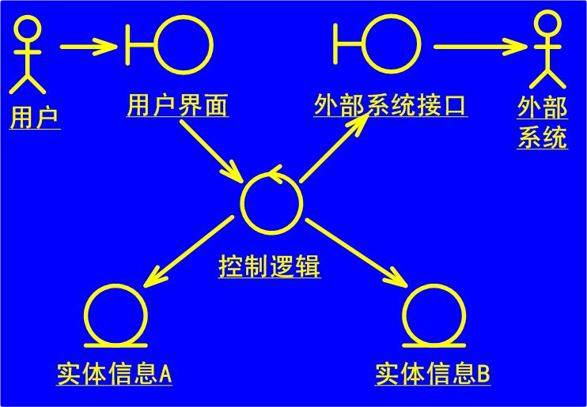
参与类图（VOPC）

Slide 74
确定“分析类”间的关联关系
注意，“参与类图”中的关联关系应该能在对应用例的事件流中找到相应根据，而不是来自主观的臆断。另一方面，可以将一些显而易见的事实反映在“参与类图”中，例如明确的聚合关系或组合关系。

Slide 75
确定“分析类”间的关联关系
标识关系的试探法：
检查动词短语；
准确命名关系和角色；
尽可能经常地使用限定词来标识名字空间和关键属性；
消除任何能从其他关系衍生出来的关系；
直到所有关系稳定后再考虑多重性；
太多的关系会使模型不易理解。

Slide 76
“分析类”的属性
承担“职责”的“分析类”应具备相应的能力，这种能力主要依赖两方面的知识：
一方面是“分析类”本身具有的信息；
另一方面是“分析类”能够找到的其他“分析类”。
“分析类”本身具有的信息就是“分析类”的属性；
“分析类”用于找到其他“分析类”的知识是该“分析类”指向其他“分析类”的关联关系。广义上，关联关系也可算作“分析类”的属性。

Slide 77
“分析类”的属性
这里讨论的“属性”是狭义的属性，即“分析类”自身具有的简单信息。因而，属性的类型是简单数据类型，例如字符串型、整型、布尔型等。
在分析的这个阶段，“分析类”是粗略的，因而，“分析类”的属性也是相对粗略的，目的是在逻辑上支撑“分析类”所承担的“职责”。

Slide 78
确定“分析类”的属性
属性是“分析类”的基本内容，属性的取值使得“分析类”的实例具有必要的“知识”，从而履行其承担的“职责”。在分析阶段的任务中，确定属性的工作主要围绕实体类展开，也包括两个动作：

Slide 79
确定“分析类”的属性
首先，找出属性。属性的基本来源是用例的事件流描述，并通过“分析类”的职责来间接地获取。如果对“分析类”的“职责”的简要描述比较明确，属性比较容易获取；
然后简要描述属性。属性名称应当是一个简短的名词，说明其保存的信息。分析活动中，属性应该是粗线条的，通常没必要在属性的数据类型和相关细节上耗费过多精力。为了使模型易于理解和沿用，通常建议给含义相对复杂的属性附加必要的上下文说明。

Slide 80
确定“分析类”的属性
标识属性的试探法：
检查所有格短语；
把存储的状态表示为实体对象的属性；
描述每个属性；
不要把一个属性表示为对象，而是使用一个关系来替代；
在对象结构稳定之前不要浪费时间来描述细节问题。

Slide 81
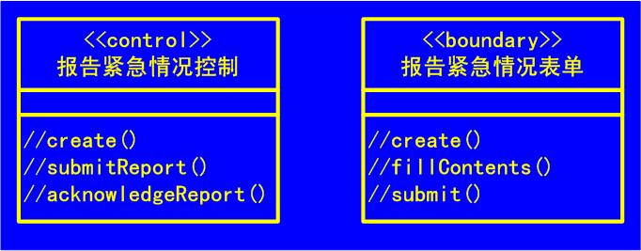
下面开始整理报告紧急情况用例的“分析类”：
首先将描述该用例的顺序图中的“消息”映射成对应“分析类”的“职责”，例如

Slide 82
本例中，“职责”的名称基本还是沿用“消息”的名称，因为用例和顺序图还是处于很简略的阶段，这阶段的“消息”和“职责”并没出现什么差异；
“职责”还不是类的操作，故用“//”为其前缀作为表示形式；
然后，绘制报告紧急情况用例的VOPC，以确定各“分析类”间的关联关系，见下图：

Slide 83
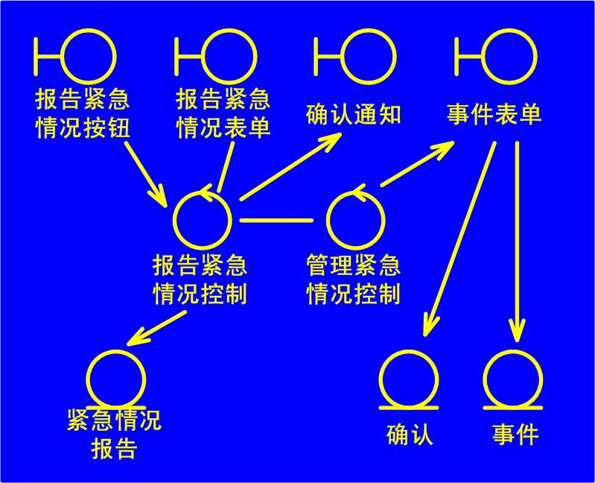
报告紧急情况用例的VOPC

Slide 84
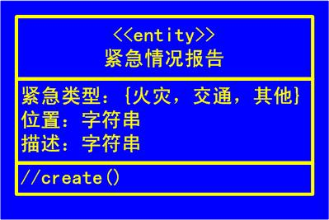
下一步，如果可能，确定一下“分析类”的属性，主要依据各“分析类”自行承担的“职责”；
以实体类紧急情况报告为例，它所对应的职责很简单，只有“创建自己”这条，不过根据用例的事件流中的描述，创建紧急情况报告对象时，需要它包括一些基本信息，由此可以初步给出一些属性：

Slide 85
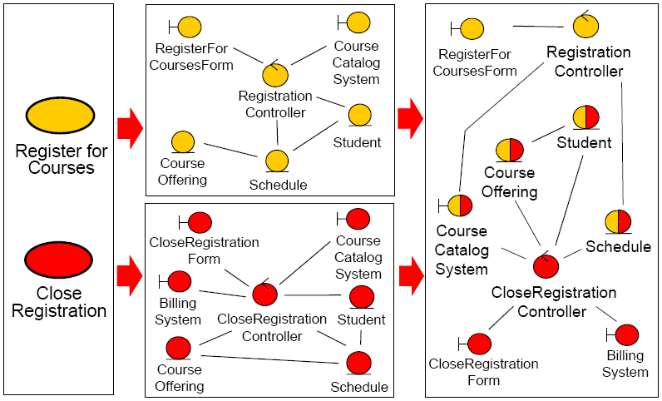
统一分析类

Slide 86
检查分析模型
分析模型用渐进循环方式构建。在第一次构建中，分析模型很少是正确的，甚至是不完整的；
在分析模型形成一个正确的说明、从而能被用来进行后面的设计和实现之前，与客户和用户间的多次循环是必要的；
一旦分析模型变得稳定，应该首先由开发人员检查它，然后是开发方与客户的联合检查。检查针对的目标就是确保需求说明的几种特性：正确性、完整性、一致性、可测试性、现实性等。

Slide 87
分析阶段的注意事项
标识实体对象时，要考虑到分析模型处于不断变化中，不必花费太多时间来处理对象或其属性的细节。如果它们是显而易见的，应该记录下来，否则，对每个对象进行试验性的命名和简短描述即可。然而，一旦分析模型稳定下来，每个对象的描述就应该尽可能详细。

Slide 88
分析阶段的注意事项
标识边界对象时，是对用户界面的粗略建模，它并不详细描述用户界面的可见方面，那些工作应放在用户模型去做。用户界面的设计将不断演化，甚至在系统的功能性说明稳定下来以后仍会变。如果分析模型和界面的可视部分的变动互相影响，将耗费很多时间在它们间做协调。

Slide 89
分析阶段的注意事项
控制对象通常在现实世界没有具体的对应部分。控制对象通常在一个用例的开始被创建，当用例终止时它就不复存在。若很难确定一个控制对象活动的开始和结束，则表明对应的用例可能没有一个定义明确的入口和出口条件。

Slide 90
分析阶段的注意事项
注意实体类与属性的差异：
类的属性和独立的实体类有所不同。但是，客观地讲，它们之间的界限并不十分清晰。在以下两种情况下，通常将特定客体（信息）建模为独立的实体类：
客体具有比较复杂的自身行为；
客体具有独立标识（Identification），有可能被多类对象共享或传递。
相反，在以下情形，通常将特定客体建模为类的属性：
客体除了非常简单的取／赋值操作（set，get等），不具备更多其他行为；
客体不需要独立标识，仅供一类对象使用。

Slide 91
分析阶段的注意事项
有些时候，建模形式的选择不容易一步到位。例如，在分析和设计的演进过程中，如果发现之前定义的实体类A几乎没有行为并且仅仅被另外一个类B使用，那么可以将类A转换成类B的一项属性a。相反地，如果类X的某个属性y越来越显现出复杂的行为特征，则可以考虑将该属性建模为一个独立的实体类Y。

Slide 92
分析阶段的注意事项
当模型逐渐清晰时，应检查各“分析类”间的关系：
把一对多、多对多的复杂关系尽量变为受限的一对一关系；
把“分析类”体现的概念组成层次，即从特殊到一般的“归纳”，即泛化。
这些是试图减少关系的数量、降低复杂性的手段，但是要注意：

Slide 93
分析阶段的注意事项
泛化（generalization）不等同于继承；
继承是一种复用（即重用）属性和行为的机制，即使继承的类之间不存在归纳关系，比如，把散列表类改进成集合类的这种“继承”；
在分析中仅仅关注把概念组织成泛化关系，而不能用复用的形式来解释。继承层次结构将在对象设计中重新构建，虽然它最初是从归纳关系中衍生出来的。

Slide 94
分析总结
需求活动是高度循环和渐进的：
从功能模型（Use Case）向动态模型（交互图组、状态图）过渡的过程中，既可能发现遗漏的对象，又可能因此而充实、扩充用例；
从动态模型向静态模型（对象图、类图）过渡的过程中也可能发现需要修改用例的地方；
检查模型的阶段当然也存在修改用例的可能性；
并且，这些还都不包括客户方随时可能对需求做出的变动。

Slide 95
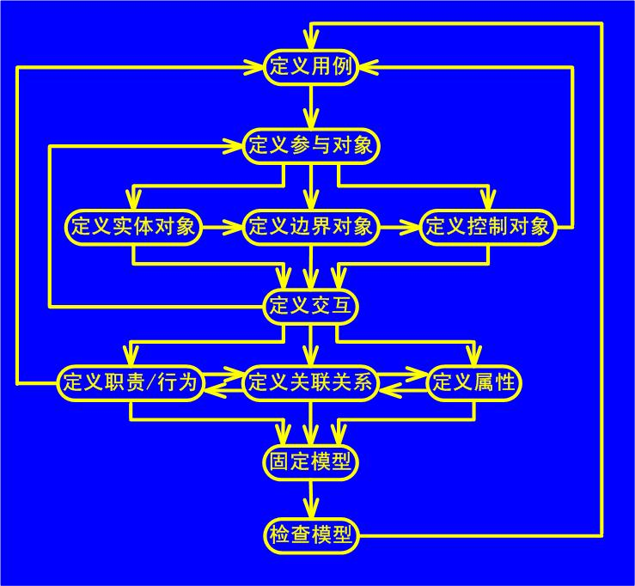
面向对象分析阶段活动总结

Slide 96
分析总结
一旦模型到达大多数修改都是修饰性的程度，即模型进入稳定期，就应考虑进行系统设计了；
何时由分析进入下一阶段，是一个“度”的把握。若没有更多的信息使你能发现模型存在有问题或需要进行改动，就可以往下走。让每个细节都正确代价会很高，经过下一次变更，其中的一些细节会变得无关紧要。

